Slide 1

DataShare
Plateforme de transfert sécurisé de fichiers
Prototype MVP · authentification, téléversement, liens de partage temporaires
Soutenance Projet 4 — Parcours Architecte logiciel
Ethan Legros — Référent technique senior, DataShare
Septembre 2026
Copyright DataShare© 2025
Notes:
Bonjour Lisa. Je suis Ethan Legros, référent technique senior sur DataShare. Je vous présente le prototype livré pour la démo investisseurs : contexte, choix techniques, architecture, démonstration, documentation, pilotage de l'IA. 15 minutes, puis vos questions.

Slide 2

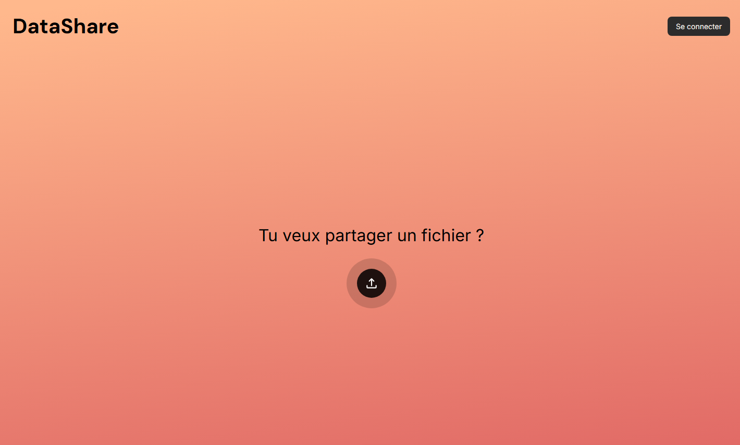



Contexte et mission
Ce que DataShare attendait du prototype
Le produit
DataShare, jeune entreprise numérique. Cible : freelances et petites entreprises qui envoient des fichiers à des clients.
Le besoin
Transférer un fichier via un lien de téléchargement temporaire — sans imposer de compte au destinataire.
La commande
Un MVP fonctionnel en 4 semaines, présenté à des investisseurs, conforme aux maquettes Figma de l'UX designer.
Mon rôle
Page d'accueil livrée — upload en un clic, avec ou sans compte
Référent technique senior : architecture, modèle de données, développement, qualité, supervision d'un copilote IA.
Contraintes : stack à choisir parmi les options imposées · maquettes Figma à respecter · IA générative autorisée sur une seule user story, tracée dans Git
DataShare — Soutenance Projet 4
2
Notes:
DataShare cible des freelances et petites entreprises. Besoin : envoyer un fichier par un lien temporaire, sans compte côté destinataire. Commande : MVP en 4 semaines pour des investisseurs, maquettes Figma à respecter. Mon rôle : architecture, développement, qualité, supervision d'un copilote IA.

Slide 3










Périmètre fonctionnel : 10 user stories livrées
6 user stories du MVP obligatoire + les 4 fonctionnalités avancées optionnelles
MVP obligatoire
Fonctionnalités avancées (optionnelles) — toutes livrées
US01 Téléverser un fichier (compte), 1 Go max
US07 Upload anonyme, sans compte
US02 Télécharger via un lien unique, sans compte
US08 Tags à l'upload + filtre — copilote IA supervisé
US03 Créer un compte
US09 Mot de passe sur le fichier (haché)
US04 Se connecter — JWT
US10 Expiration 1–7 jours, purge automatique
US05 Historique de mes fichiers : actifs / expirés
Écrans conformes aux maquettes Figma (accueil, connexion, inscription, Mon espace, téléchargement) · responsive mobile
US06 Supprimer un fichier → lien invalidé
DataShare — Soutenance Projet 4
3
Notes:
Le MVP couvre six user stories ; j'ai aussi livré les quatre fonctionnalités avancées : upload anonyme, tags, mot de passe, expiration. Dix sur dix. La US08 tags a été développée avec le copilote IA sous supervision — j'y reviens en fin de présentation.

Slide 4
Choix techniques et justifications
Choisis parmi les options imposées par les spécifications — critère : livrer un MVP robuste en 4 semaines
Couche | Choix | Écarté | Pourquoi
Backend | ASP.NET Core 9 (C#) | Spring, NestJS, Symfony | Identity intégré (hachage PBKDF2, comptes sans code maison), EF Core (requêtes paramétrées), BackgroundService pour la purge, I/O asynchrones — P95 upload 125 ms sous 20 utilisateurs
Frontend | Vue 3 + TypeScript + Vite | Angular, React | Typage de bout en bout (vue-tsc), bundle initial 57 Ko gzip, lazy loading des vues, écosystème simple (Pinia, Vue Router, Axios)
Base de données | PostgreSQL 16 | MongoDB | Données relationnelles (utilisateur → fichiers), type natif text[] pour les tags, transactions ACID, migrations EF Core
Stockage | Disque local derrière IFileStorage | AWS S3 | Suffisant pour le MVP ; l'interface (Save / Delete / OpenRead) permet de passer à S3 sans toucher aux contrôleurs
Infra & tests | Docker Compose · xUnit · Cypress · k6 | — | Démo reproductible en une commande (nginx sert la SPA et proxifie /api) ; pyramide de tests + test de charge
DataShare — Soutenance Projet 4
4
Notes:
Dans la liste imposée j'ai retenu ASP.NET Core 9, Vue 3 avec TypeScript, PostgreSQL 16, le stockage local et Docker Compose. ASP.NET pour Identity et EF Core : je ne réécris ni le hachage ni les requêtes SQL. Vue 3 pour le typage et la légèreté. PostgreSQL pour le relationnel et le text[] des tags. Stockage local abstrait par une interface : S3 possible plus tard. Docker pour une démo fiable.

Slide 5
Architecture de la solution
Trois conteneurs Docker Compose · API REST stateless · fichiers hors base de données
api · ASP.NET Core 9 :5000
db · PostgreSQL 16
frontend · nginx :80
Npgsql
Controllers : Auth · Files · PublicFiles
Services : IFileStorage → LocalFileStorage
ExpiredFilesCleanupService (24 h)
Identity + JWT Bearer · EF Core 9
RequestMetricsMiddleware (logs JSON)
Migrations appliquées au démarrage
AspNetUsers
Files (métadonnées)
volume datashare_pg
Navigateur
Sert la SPA (build Vite)
Proxy /api → api:5000
client_max_body_size 1g
Même origine : pas de CORS
Chrome / Firefox
SPA Vue 3
JWT en localStorage
HTTPS
/api
Disque local
I/O
Storage/Uploads/ (GUID)
volume datashare_uploads
Pipeline HTTP RequestMetrics → Routing → CORS (origines autorisées) → Authentication (JWT) → Authorization ([Authorize]) → Controllers
Stateless côté API (aucune session serveur) → scalable horizontalement · seules les métadonnées vont en base, le contenu reste sur disque
DataShare — Soutenance Projet 4
5
Notes:
Trois conteneurs : nginx sert la SPA et proxifie /api vers l'API en même origine ; l'API ASP.NET Core est stateless avec JWT ; PostgreSQL ne stocke que les métadonnées, les fichiers sont sur disque sous un nom GUID. Le pipeline : métriques, routage, CORS, authentification, autorisation, contrôleurs. Les migrations s'appliquent au démarrage.

Slide 6


Modèle de données
Deux entités — ASP.NET Core Identity pour les comptes, FileItem pour les fichiers (EF Core 9, PostgreSQL 16)
AppUser IdentityUser<Guid>
FileItem table Files
OwnerId nullable
L'upload anonyme (US07) crée un fichier sans propriétaire : il n'apparaît dans aucun historique.
Id : Guid PK
Email : string unique
UserName : string
PasswordHash : string PBKDF2
SecurityStamp
ConcurrencyStamp
+ tables Identity (rôles…)
Id : Guid PK
OwnerId : Guid? FK nullable
OriginalFileName : string(255)
StoredFileName : string GUID.ext
ContentType : string?(255)
SizeBytes : long
Token : string(128) unique
CreatedAt : DateTimeOffset
ExpiresAt : DateTimeOffset
PasswordHash : string? PBKDF2
Tags : string[] text[]
1
0..n
possède
Token ≠ Id
Le lien public utilise un token aléatoire de 32 octets (CSPRNG, Base64Url, index unique), jamais l'identifiant technique.
Contenu hors base
Seules les métadonnées sont en PostgreSQL ; le fichier vit sur disque sous un nom GUID (anti path traversal).
Tags en text[]
Type natif PostgreSQL, dédupliqués sans casse, 20 max — pas de table de jointure pour un MVP.
4 migrations EF Core (InitialAuth → AddFiles → OwnerId nullable) appliquées automatiquement au démarrage de l'API — aucun script SQL manuel
DataShare — Soutenance Projet 4
6
Notes:
Deux entités. AppUser est l'utilisateur Identity : je ne réécris pas le hachage. FileItem porte les métadonnées : nom d'origine, nom stocké en GUID, taille, type, token de partage unique, expiration, mot de passe haché optionnel, tags en text[]. OwnerId nullable pour l'upload anonyme. Le fichier lui-même est sur disque, pas en base.

Slide 7
Contrat d'interface — API REST
docs/openapi.yaml (OpenAPI 3, validé) · Swagger UI en développement · API_REFERENCE.md
Méthode | Route | Rôle | Accès | Réponses
POST | /api/auth/register | Créer un compte (US03) → JWT | Public | 200 · 400 (email pris, mdp < 8)
POST | /api/auth/login | Se connecter (US04) → JWT 8 h | Public | 200 · 401 (email inconnu = mdp faux)
POST | /api/files | Upload multipart : file, expiresInDays, password, tags (US01/08/09/10) | JWT | 201 · 400 (.exe, > 1 Go, durée) · 401
GET | /api/files/me?status= | Historique all | active | expired (US05) | JWT | 200 · 401
GET | /api/files/{id} | Métadonnées d'un de mes fichiers | JWT | 200 · 404 (jamais 403)
DELETE | /api/files/{id} | Supprimer disque + base (US06) | JWT | 204 · 404
POST | /api/public/files | Upload anonyme (US07) | Public | 201 · 400 · 403 si connecté
GET | /api/public/files/{token} | Métadonnées via le lien (US02) | Public | 200 · 404 · 410 expiré
POST | /api/public/files/{token}/download | Télécharger, mot de passe dans le corps (US02/09) | Public | 200 flux · 401 mdp · 404 · 410
GET | /api/health | Santé (healthcheck Docker, scripts) | Public | 200
Convention : identité toujours extraite du JWT côté serveur · erreurs métier explicites (400 texte, 401/404/410 JSON) · réponses JSON camelCase
DataShare — Soutenance Projet 4
7
Notes:
Dix endpoints. Deux publics pour l'auth, quatre privés sous JWT pour mes fichiers, trois publics pour l'upload anonyme et les liens de partage, plus la santé. Le contrat est écrit en OpenAPI 3 dans le repo, validé, et Swagger l'expose en développement. Point important : un fichier d'un autre utilisateur répond 404, pas 403, pour ne pas révéler son existence.

Slide 8



Sécurité et gestion des accès
Défense en profondeur — chaque mécanisme est dans le code, référencé dans SECURITY.md et couvert par des tests
Authentification
Isolation des données
Liens de partage
JWT HS256 signé, 8 h, validé à chaque requête
Mots de passe hachés PBKDF2 (Identity)
Clé ≥ 32 caractères vérifiée au démarrage
Identité extraite du token, jamais du client
Filtre OwnerId sur chaque requête privée
404 sans fuite · tests d'isolation croisée
Token CSPRNG 32 octets ≠ identifiant
Mot de passe fichier haché, envoyé en POST
Lien expiré → 410, supprimé → 404
Fichiers
Validation double
Secrets et logs
Renommés GUID : anti path traversal
Exécutables refusés (.exe .bat .msi .ps1…)
1 Go max · purge quotidienne
Client pour l'UX, serveur comme autorité
EF Core : requêtes paramétrées, zéro SQL brut
CORS limité aux origines configurées
Aucun secret dans Git : .env / user-secrets
Logs structurés sans mot de passe ni token
Audit dépendances : 0 vulnérabilité (13/09)
Roadmap sécurité (hors MVP) : HTTPS/HSTS sur le reverse proxy · rate limiting sur login et téléchargement · refresh tokens · scan antivirus des uploads
DataShare — Soutenance Projet 4
8
Notes:
Authentification JWT et PBKDF2 via Identity, clé de signature contrôlée au démarrage. Isolation : l'identité vient du token et chaque requête filtre sur le propriétaire ; un fichier d'un autre utilisateur donne 404. Liens : token aléatoire distinct de l'id, mot de passe haché. Fichiers renommés en GUID, exécutables refusés, 1 Go, purge. Validation double, EF Core paramétré, CORS restreint. Pas de secret dans Git. Ce qui n'est pas là est assumé : HTTPS sur le proxy, rate limiting, en roadmap.

Slide 9
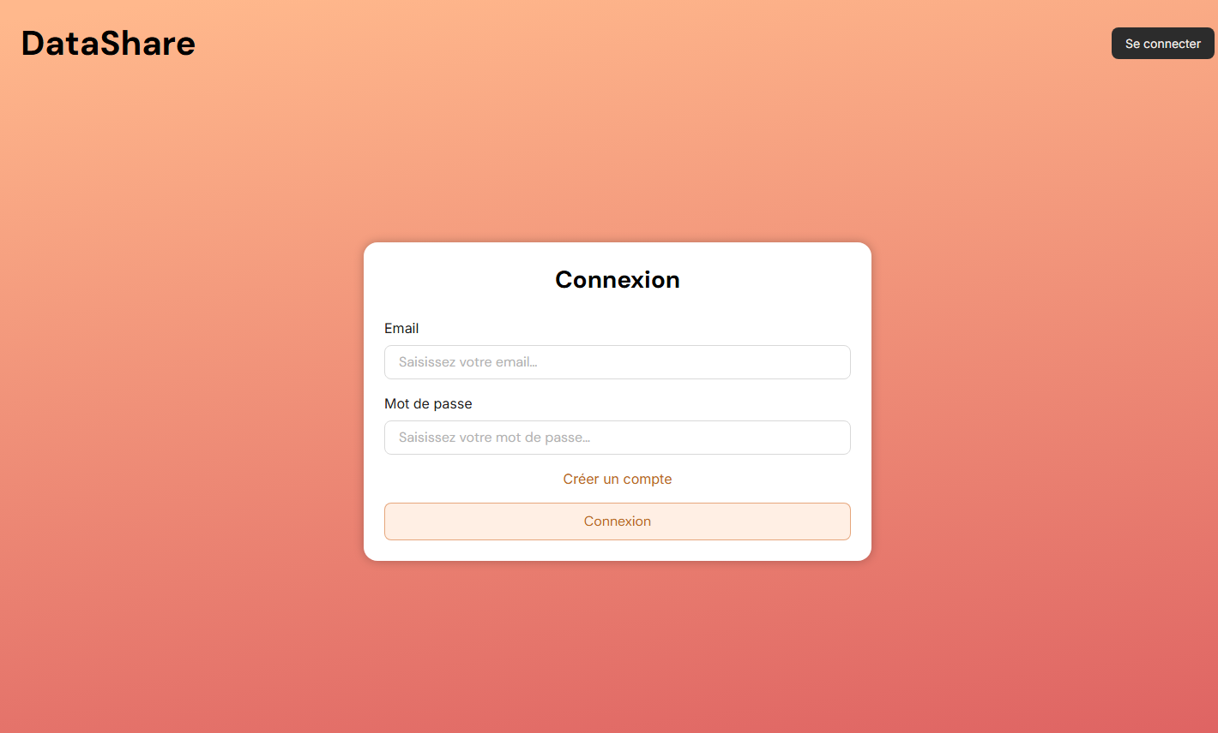
Démonstration
Parcours complet en direct sur http://localhost — fonctionnalités clés, expérience utilisateur, gestion des erreurs
1
Créer un compte, se connecter
JWT côté client ; erreurs claires : email pris, mot de passe court, identifiants faux
2
Téléverser un fichier
Expiration 3 jours, mot de passe, tags — lien de partage copié en un clic
3
Mon espace
Historique, onglets actifs / expirés, filtre par tag, accès au lien
4
Côté destinataire (fenêtre privée)
Lien → nom et taille → mot de passe → téléchargement, nom d'origine conservé
Gestion des erreurs
Mauvais mot de passe · fichier .exe refusé · lien inconnu → messages explicites, jamais d'écran blanc
Écran de connexion (maquette Figma respectée)
5
6
Supprimer, puis observer
Le lien devient invalide ; docker compose logs api → métriques structurées de chaque requête
Plan B : captures d'écran des 5 pages et de Swagger dans docs/soutenance/screenshots
DataShare — Soutenance Projet 4
9
Notes:
Je bascule sur l'application. Compte, connexion, upload avec expiration + mot de passe + tags, Mon espace avec filtre, puis le destinataire en fenêtre privée. Ensuite les erreurs : mauvais mot de passe, .exe refusé, lien inconnu. Suppression : le lien meurt. Enfin les logs structurés dans docker compose logs. Quatre minutes, chrono.

Slide 10



Qualité : tests et couverture
Pyramide de tests exécutable — plan de tests par user story avec critères d'acceptation (TESTING.md)
41
83 %
5
0
tests xUnit backend
2 unitaires · 39 d'intégration
couverture du code métier
(cible ≥ 70 %, hors migrations)
scénarios Cypress end-to-end
contre la stack Docker
erreur ESLint · type-check strict
nullable C# activé
Unitaires
Intégration HTTP
End-to-end
ExpiredFilesCleanupService : purge disque + base
Moq : le stockage en échec est logué, jamais fatal
WebApplicationFactory + EF Core InMemory
TestAuthHandler multi-utilisateurs (X-Test-UserId)
Tous les endpoints, codes d'erreur, isolation, 410
Inscription → upload → lien → téléchargement tiers
Tags, mot de passe, limites (vide, 5 Mo, > 1 Go)
Cypress sur http://localhost (nginx + API + BDD)
Exemples de critères : fichier d'un autre utilisateur → 404 et fichier intact · lien expiré → 410 sur métadonnées et téléchargement · mauvais mot de passe → 401 · .exe → 400 « Forbidden file type »
DataShare — Soutenance Projet 4
10
Notes:
41 tests backend, 83 % de couverture du code métier hors migrations — le seuil demandé était 70. Trois niveaux : unitaires sur la purge, intégration HTTP sur tous les endpoints avec une base en mémoire et un faux stockage, end-to-end Cypress sur la vraie stack. Le plan de tests liste chaque US avec ses critères d'acceptation.

Slide 11
Performance et observabilité
Test de charge k6 · budget front Lighthouse · logs structurés exploitables (PERF.md)
Backend — k6, 20 utilisateurs × 30 s, upload 100 Ko authentifié
Logs structurés (JSON, une ligne par événement)
125 ms
0 %
32/s
"Category":"…RequestMetricsMiddleware"
"Method":"POST","Path":"/api/files"
"StatusCode":201,"ElapsedMs":96.4
"RequestBytes":205112
"Message":"File uploaded 3fa8… (204800 bytes, application/pdf) by user 9b1d…, expires …, passwordProtected=True, tags=2"
P95 upload (cible < 500)
erreurs sur 500 uploads
requêtes par seconde
Frontend — build de production
57 Ko
96
76
Chaque requête : méthode, route, statut, durée, octets
Upload / téléchargement / suppression : id, taille, type
Exploitables par grep (P95, volume) ou Seq / Loki / ELK
JS initial gzip (budget < 100)
Lighthouse Performance
Accessibility (contrastes charte)
Pistes : streaming des gros fichiers sans tampon, compression des réponses, pagination de /files/me, polices auto-hébergées (FCP), stockage S3 + CDN
DataShare — Soutenance Projet 4
11
Notes:
k6 : 20 utilisateurs pendant 30 secondes, P95 à 125 ms, zéro erreur. Front : 57 Ko de JS gzip, Lighthouse 96 en performance ; l'accessibilité est à 76 à cause des contrastes de la charte, remonté à l'UX. Et l'observabilité : chaque requête produit une ligne JSON avec durée et volume, plus les événements métier — exploitable par grep ou un collecteur.

Slide 12






Documentation et maintenance
Tout est dans le dépôt GitHub — prise en main en une commande, procédures écrites pour la suite
README
prérequis, docker compose up en 1 commande, dev local, utilisation
Maintenance (MAINTENANCE.md)
Documentation technique (PDF, 29 p.)
architecture, choix, modèle de données, API, sécurité, qualité, installation, IA
Mises à jour : audit npm + NuGet à chaque livraison, patch/mineures mensuelles, majeures 1–2×/an sur branche dédiée
Risques → parades : jamais npm audit fix --force ; pg_dump avant changement de majeure PostgreSQL ; dotnet test + build front après chaque mise à jour
Bug : reproduire (test qui échoue) → isoler la couche → branche fix/ → tests → revue → merge
Sauvegardes : base (pg_dump) + volume des fichiers, ensemble ; migrations EF appliquées au démarrage
Cas réel : CVE Microsoft.OpenApi (08/2026) — risque évalué, patch mineur, tests verts ; 13 avis npm (09/2026) corrigés
OpenAPI + API_REFERENCE.md
contrat machine validé + référence lisible, Swagger en dev
TESTING · SECURITY · PERF · MAINTENANCE
plan de tests, audits datés et décisions, k6/Lighthouse/logs, exploitation
scripts/
deploy.ps1 / .sh, db-backup, db-restore, verify.ps1 (tests + couverture + audits)
Historique Git
conventional commits, branches main / develop, contributions IA isolées
DataShare — Soutenance Projet 4
12
Notes:
Le README permet de lancer la stack en une commande. La documentation technique PDF reprend architecture, choix, modèle, API, sécurité, qualité, installation et IA. Le contrat OpenAPI est validé. Les quatre fichiers de suivi qualité sont à jour, et MAINTENANCE.md décrit comment mettre à jour, avec quelle fréquence et quels risques — avec un cas réel de vulnérabilité traité.

Slide 13



Pilotage du copilote IA — US08 « Tags »
Une user story confiée à l'IA comme à un développeur junior : cadrage, relecture, correctifs, traçabilité (AI_USAGE.md)
1 · Tâche assignée
2 · Supervision et correctifs
3 · Traçabilité et bilan
Prompt tracé dans IA_Instructions.txt — front uniquement :
Relecture complète du diff : back intact, pas de dépendance ajoutée, styles cohérents
Tests manuels des cas limites : tag vide, > 24 caractères, doublon exact et doublon de casse
Manques trouvés : aucun message d'erreur utilisateur, validation UI incomplète
Correctifs en commit séparé (revue humaine) ; le back reste l'autorité (déduplication, 20 max)
56f411d feat(ai): add tags UI and filtering
a8c23fc fix(tags): show clear UI errors…
« Chips de tags à l'upload (Enter), affichage dans Mon espace, filtre local case-insensitive.
Contraintes : ne pas modifier le back, aucune nouvelle lib, style datashare.css, trim / pas de doublon / 24 caractères max. »
Apports : gain de temps, code dans le style existant, bon en audit et recherche technique
Limites : UX d'erreur oubliée, aucun test proposé, cas limites non traités
Conclusion : l'IA accélère, la revue humaine décide — même posture pour l'audit, le debug et la doc
Livré en ~15 min pour ~200 lignes (≈ 2 h à la main)
Fichiers : UploadView, MeView, datashare.css — back intact
DataShare — Soutenance Projet 4
13
Notes:
J'ai confié la US08 à l'IA avec un prompt borné : front uniquement, pas de lib, style existant, règles de normalisation. Elle a livré en un quart d'heure. En relecture j'ai trouvé des manques : aucun message d'erreur, validation incomplète — corrigés dans un commit séparé, tracé dans Git. Bilan : l'IA accélère, mais elle ne propose ni tests ni UX d'erreur. La supervision est indispensable.

Slide 14
Difficultés rencontrées et solutions
Ce qui n'a pas marché du premier coup — et ce que j'en retiens
Difficulté | Solution apportée | Leçon
Upload anonyme (US07) : le modèle exigeait un propriétaire pour chaque fichier | OwnerId rendu nullable via deux migrations EF Core ; endpoint public dédié, refusé aux utilisateurs connectés (403) | Concevoir le modèle avec les US avancées en tête dès le MCD
Vulnérabilité CVE sur Microsoft.OpenApi et 16 avis npm en août | Analyse du risque réel, suppression d'une dépendance morte (react-router-dom), mise à jour ciblée, tests verts, décisions documentées | Auditer à chaque livraison ; moins de dépendances = moins de surface
Une mise à jour de sécurité d'axios a cassé le type-check | Détecté par npm run build, corrigé en une ligne | Le typage strict est un filet de sécurité, pas une contrainte
Tester l'isolation entre utilisateurs avec un seul faux utilisateur de test | TestAuthHandler enrichi : en-tête X-Test-UserId pour incarner un second compte → 7 tests de sécurité réels | L'infrastructure de test doit permettre les scénarios de sécurité
Accessibility Lighthouse à 76 : contrastes issus de la charte Figma | Corrections hors charte (lang, titre, meta), point remonté à l'UX designer plutôt que modifié unilatéralement | Respecter la maquette n'exclut pas de la challenger
DataShare — Soutenance Projet 4
14
Notes:
Quatre ou cinq difficultés concrètes : l'upload anonyme qui a demandé de rendre le propriétaire optionnel ; une CVE et des avis npm traités avec analyse du risque ; une mise à jour d'axios cassant le type-check, détectée par le build ; l'isolation entre utilisateurs qu'il a fallu rendre testable ; et l'accessibilité liée à la charte, remontée à l'UX.

Slide 15
DataShare
Livré en 4 semaines
Prochaines itérations
10 / 10 user stories, écrans conformes aux maquettes
Application conteneurisée, lancée en une commande
41 tests, 83 % de couverture, 5 scénarios E2E, 0 vulnérabilité
Sécurité et isolation vérifiées par des tests
Documentation complète et alignée sur le code
HTTPS sur le reverse proxy, rate limiting, refresh tokens
Stockage S3 derrière IFileStorage, CDN pour les téléchargements
Accessibilité : atelier contrastes avec l'UX designer
Scan antivirus des uploads, streaming des gros fichiers
Collecteur de logs (Seq / Loki) et tableau de bord des métriques
Merci — place aux questions
github.com/GadZouil/OC-P4-DataShare · docs/documentation_technique.pdf
Notes:
Bilan : dix user stories, une application conteneurisée, testée, sécurisée et documentée, avec un cas réel de vulnérabilité traité. Prochaines itérations : HTTPS et rate limiting, S3, accessibilité avec l'UX, antivirus, collecte des logs. Merci, je suis prêt pour vos questions.

